Slide 1
Desarrollándote como un ser bio psico social en la pasión por las almas
Tema 1
3 Juan 2-4
“Amado, yo deseo que tú seas prosperado en todas las cosas, y que tengas salud, así como prospera tu alma. Pues mucho me regocijé cuando vinieron los hermanos y dieron testimonio de tu verdad, de como andas en la verdad. No tengo yo mayor gozo que este, el oír que mis hijos andan en la verdad”

Slide 2
1. ¿Dios quiere que me desarrolle bio psico socialmente?
Bio
Psico
Social
1 Timoteo 4:16 DHH
“Ten cuidado de ti mismo y de lo que enseñas a otros, y sigue firme en todo. Si lo haces así, te salvarás a ti mismo y salvarás también a los que te escuchan.”
La mayor motivación para cuidarnos no debe ser en un tono egoísta. Sino cuidarnos para darle la gloria a Dios

Slide 3

2. ¿Y qué tiene que ver mi Desarrollo biopsicosocial en la pasión por las almas?
No es por lo que decimos, como debiéramos ser conocidos; sino por lo que somos, por nuestro testimonio.
El secreto del carácter cristiano es la sujeción y obediencia al Señor.

Slide 4
Reflexiona
¿Recuerdas alguna indicación sobre tu forma de ser, que Dios te haya mostrado en fechas recientes?

Slide 5

3. El mundo debe ver lo que Dios es capaz de hacer en la vida de los seres humanos
1 Pedro 2:12 RV60 “¹² manteniendo buena vuestra manera de vivir entre los gentiles; para que en lo que murmuran de vosotros como de malhechores, glorifiquen a Dios en el día de la visitación, al considerar vuestras buenas obras.”
NVI “¹² Mantengan entre los incrédulos una conducta tan ejemplar que, aunque los acusen de hacer el mal, ellos observen las buenas obras de ustedes y glorifiquen a Dios en el día de la salvación.

Slide 6


4. Para un Desarrollo Integral debe haber autocuidado
Definición: Proceso compuesto por acciones intencionales para el cuidado de la salud, de las emociones y de la manera como nos relacionamos con los demás.
1 Corintios 6:20
“²⁰ Porque habéis sido comprados por precio; glorificad, pues, a Dios en vuestro cuerpo y en vuestro espíritu, los cuales son de Dios.”

Slide 7
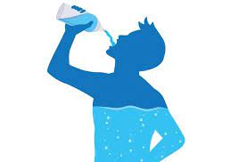
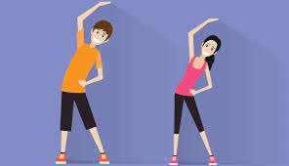

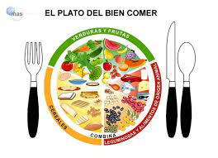
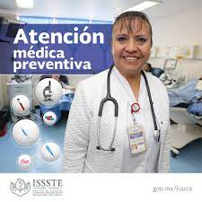
5. Qué debemos cuidar?
  Nuestro cuerpo
  1 Tesalonicenses 5:23 “²³ Y el mismo Dios de paz os santifique por completo; y todo vuestro ser, espíritu, alma y cuerpo, sea guardado irreprensible para la venida de nuestro Señor Jesucristo.”
  ¿Qué cuidar?

Slide 8


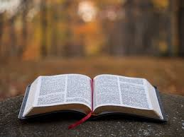
b) Nuestra Mente
Renueva tu mente. Ro. 12:2
Ajusta tus ideas con la Palabra
Cuida lo que piensas. Fil. 4:8
Ocupa tus pensamientos con la Palabra. Sal. 119:9

Slide 9

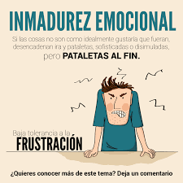
  c) Nuestras emociones
  Proverbios 4:23
  “Sobre toda cosa guardada, guarda tu corazón; Porque de él mana la vida.”

Slide 10
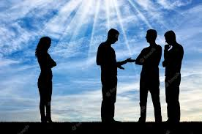
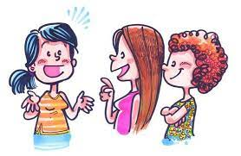
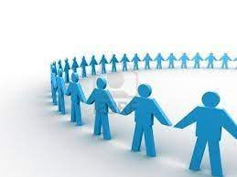

  d) Nuestras relaciones sociales
  Ro. 12:18 NVI
  “Si es posible, y en cuanto dependa de ustedes, vivan en paz con todos.”

Slide 11
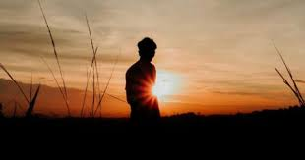
¿Quieres impactar la vida de otros con la única intención de darle la gloria a Dios?

